Slide 1
Chapter 4. Laplace Transform
Chuan-Ching Sue
Dept. of Computer Science and Information Engineering,
National Cheng Kung University

Slide 2
Laplace Transform
想法：
之前的方法
微分方程式
通解
Laplace Transform
Inverse Laplace Transform
四則運算
代數方程式
代數解

Slide 3
Laplace Transform
From 微分方程式 to 代數方程式必須具備:
才可以進行 Laplace Transform
1. 基本函數
2. 一階、二階( )

Slide 4
Laplace Transform
定義：
函數的 Laplace Transform
Inverse Laplace Transform
複變(Complex Analysis)
*轉換與逆轉換要同時學習

Slide 5
Laplace Transform
例：

Slide 6
Laplace Transform
例：
Inverse Laplace Transform

Slide 7
Laplace Transform
(1)

Slide 8
Laplace Transform
例：
例：

Slide 9
Laplace Transform
(2)

Slide 10
Laplace Transform
例：

Slide 11
Laplace Transform

Slide 12
Laplace Transform
(3)

Slide 13
Laplace Transform
例：
例：
例：
例：

Slide 14
Laplace Transform
(4)

Slide 15
Laplace Transform
例：
例：
例：

Slide 16
Laplace Transform
(5)
單位步階函數=unit-step function

Slide 17
Laplace Transform
(a) High-pass filter
(b) Band-pass filter

Slide 18
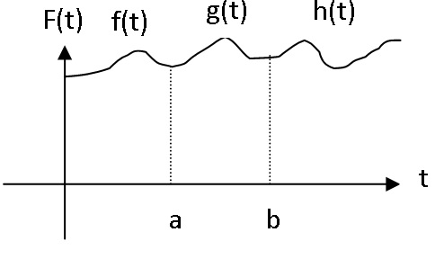
Laplace Transform
例：

Slide 19
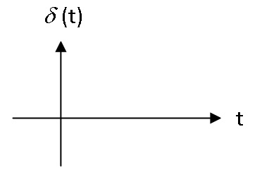
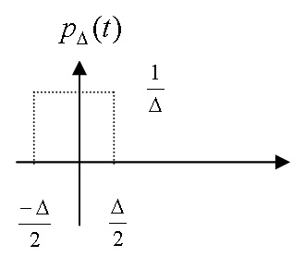
Laplace Transform
(6)

Slide 20
Laplace Transform

Slide 21
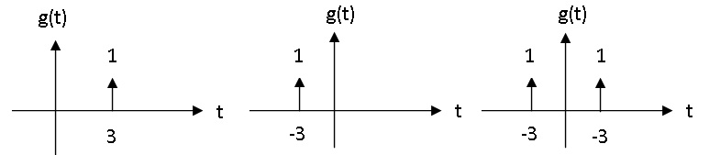
Laplace Transform
例：

Slide 22
Laplace Transform
(7)
例:
例:

